Slide 1
App性能分析与 优化机制设计实现

Slide 2
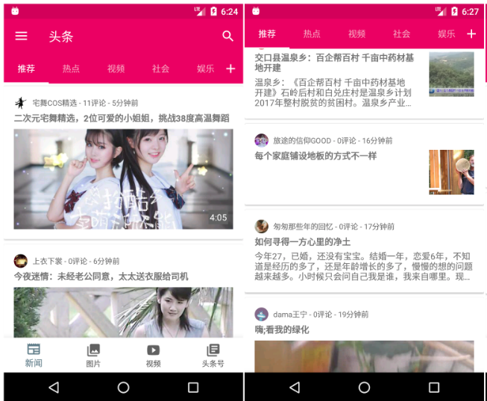
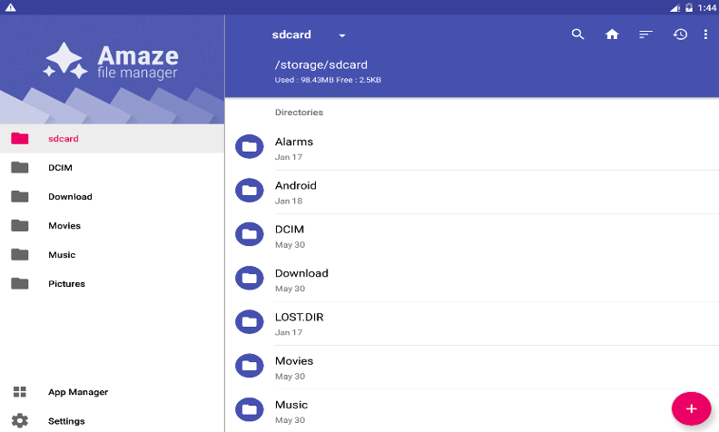

所用APP
头条是一款遵循材料设计(Material Design)的第三方今日头条客户端, 聚合了新闻/段子/图片/视频/头条号内容.
采用 MVP + RxJava + Retrofit 架构.
Amaza文件管理器,
开源的轻量级文件管理器
微影，一款在线视频App，基于Material Design + MVP + Dagger2 + RxJava + Retrofit + Realm + Glide

Slide 3
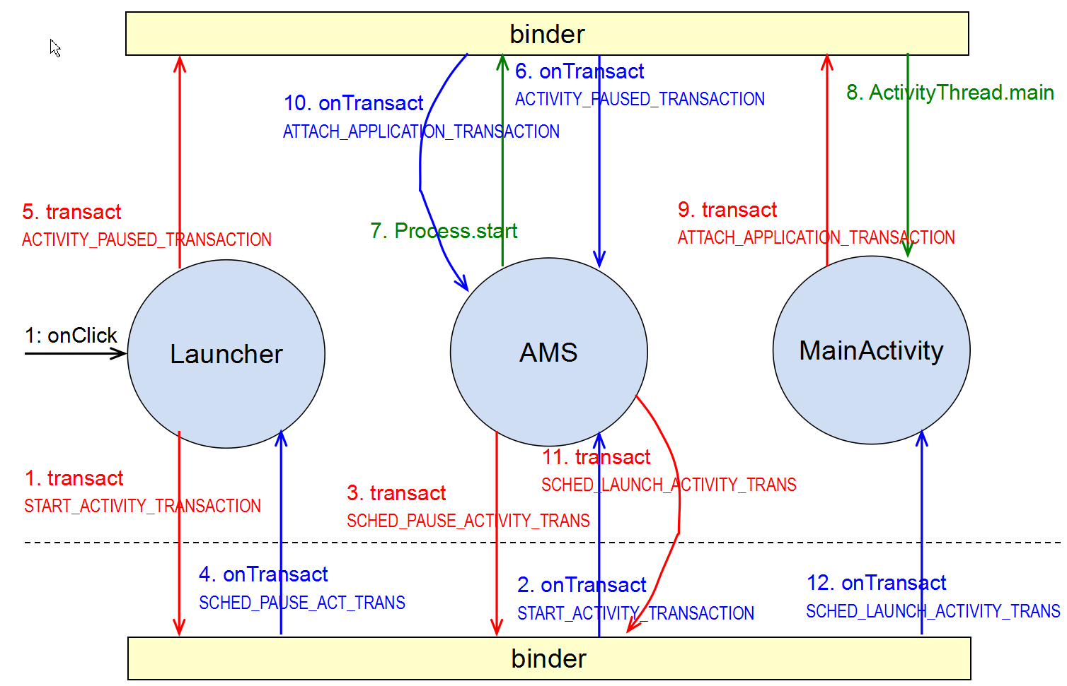
规定动作（一）
根据课堂当中所授的App主Activity的启动流程，统计从Launcher点击App图标开始的共12步当中，每一步所花费的时间，例如
onClick的发生的时间T0
transact/START_ACTIVITY_TRANSACTION 发生的时间T1。则T1 - T0为第一步所 花费的时间。以此类推。

Slide 4
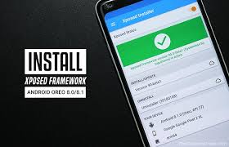
思路:
使用Xposed框架对进程间通信的函数进行hook，并在函数入口前记录时间
Xposed是一款可以在不修改APK的情况下影响程序运行（修改系统)的框架服务
Xposed原理：任何应用Java进程都是由Zygote 孵化的，而Zygote由app_process完成，Xposed会将自己的app_process替换掉原生的app_process，并加载XposedBridge.jar，从而完成对Zygote进程及其创建的虚拟机的劫持,在原Function执行的前先执行自定义代码
安装过程：设备root后，安装XposedInstaller，重启即可

Slide 5
思路:
使用Xposed框架对进程间通信的函数进行hook，并在函数入口前记录时间
分析:
红色部分（步骤1、3、5、9、11）：用于transact的Binder代理类
蓝色部分（步骤2、4、6、10、12）：用于onTranact，其中2、6、10继承自ActivityManagerNative，4、12继承自ApplicationThreadNative
绿色部分（步骤7、8）：步骤7是Process下的start方法，步骤8是ActivityThread下的main方法

Slide 6
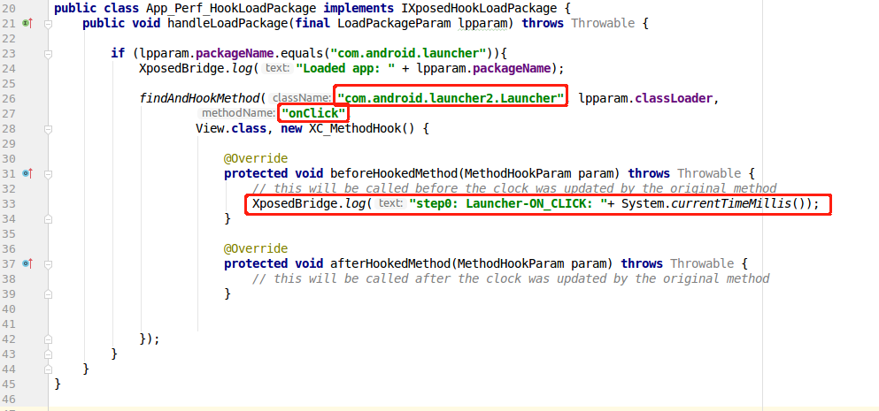
第0步,点击app图标-->从launcher的onClick进入启动流程
找到要hook的方法，在findAndHookMethod的参数中传入该方法所在类名、方法名、该方法参数的基本类型类名和回调函数（XC_MethodHook）
XC_MethodHook中的beforeHookedMethod方法可以获取到目标方法的参数，完成对目标方法的hook

Slide 7
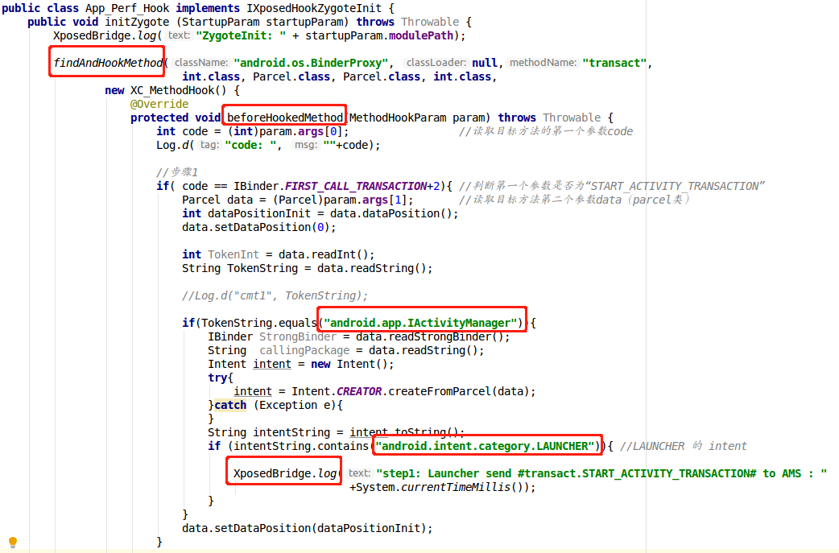
第1步: Launcher发送 START_ACTIVITY_TRANSACTION 给 AMS

Slide 8
思路:
使用Xposed框架对进程间通信的函数进行hook，并在函数入口前记录时间
分析:
红色部分（步骤1、3、5、9、11）：用于transact的Binder代理类
蓝色部分（步骤2、4、6、10、12）：用于onTranact，其中2、6、10继承自ActivityManagerNative，4、12继承自ApplicationThreadNative
绿色部分（步骤7、8）：步骤7是Process下的start方法，步骤8是ActivityThread下的main方法

Slide 9
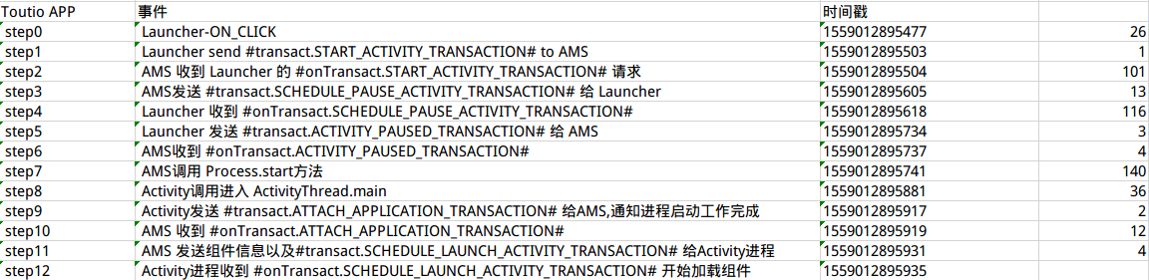
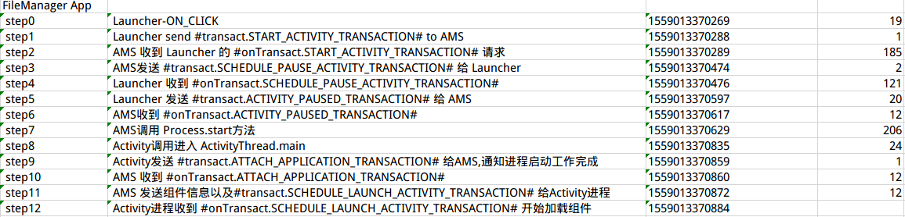
Toutiao APP
FileManager APP

Slide 10
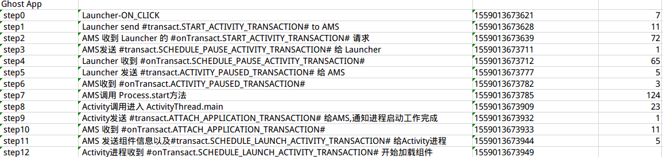
Ghost(微视) APP

Slide 11
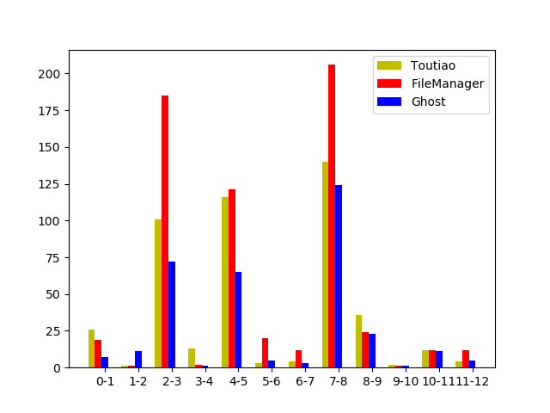
分析:
Step 2-3中：AMS首先保存要创建的MainActivity组件的
相关信息，然后再向Launcher发送一个进入终止状态
的IPC请求. 如果组件信息比较复杂,可能比较耗时.
Step 4-5中: 在ActivityThread::handlePauseActivity()
涉及调用QueuedWork类的waitToFinish等待完成前面的一些数据
写入磁盘的操作，将来重新进入Resumed状态时用于恢复状态数据.
将数据写入磁盘保存比较耗时.
Step 7-8中: 通过Process.start()，再一次离开了AMS,到了Linux
底层进行进程创建.Zygote参与其中，并使用了binder通信机制,这一过
程比较复杂.

Slide 12
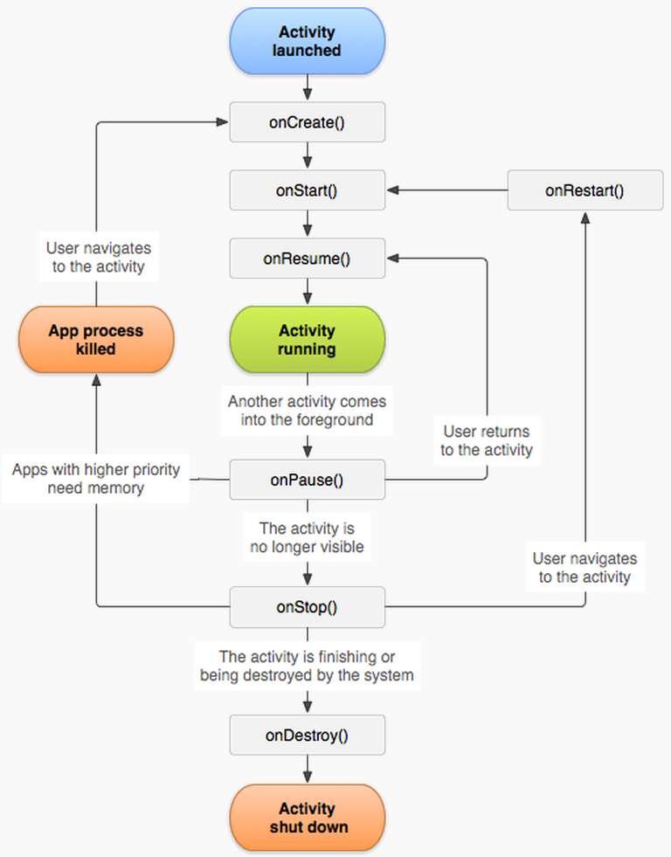
规定动作（二）
所选每个App中主Activity和至少一个子Activity分别从如下几个入口进入：
onCreate()
onRestart()
onResume()
所考察内容
从该入口进入的场景描述
从进入至Activity running所花费的时间
给出该过程中时间占比在10%以上的环节（函数调用或线程创建）与简要流程分析
上述各环节的时间占比及耗时原因
设计一个数据结构，重复第2步5次，统计并存储每次所花费的时间（重启后不丢失），给出时间分布并对结果进行分析。

Slide 13
入口进入场景描述:
1.三个入口函数
onCreate() Activity正在被创建，在这个方法中可以做一些初始化的工作（加载布局资源、初始化Activity所需要的数据等).
onRestart() Activity正在被重新启动，之后Activity从不可见重新变为可见的状态.
onResume() Activity已经创建完成，并且可以开始活动了， 此时，Activity 处于 Activity 堆栈的顶层，并具有用户输入焦点。
2.如何从这三个入口进入,到running状态
onCreate: 启动app后进入
onRestart: app开启情况下,点击home键回到桌面,再回到app
onResume:在app内弹出系统对话框,使它半遮挡Activity

Slide 14
规定动作（二）
思路:
定义一个数据结构用于记录,用于写入文件持久化.
修改APP源码,在必要函数的入口和出口进行记录

Slide 15
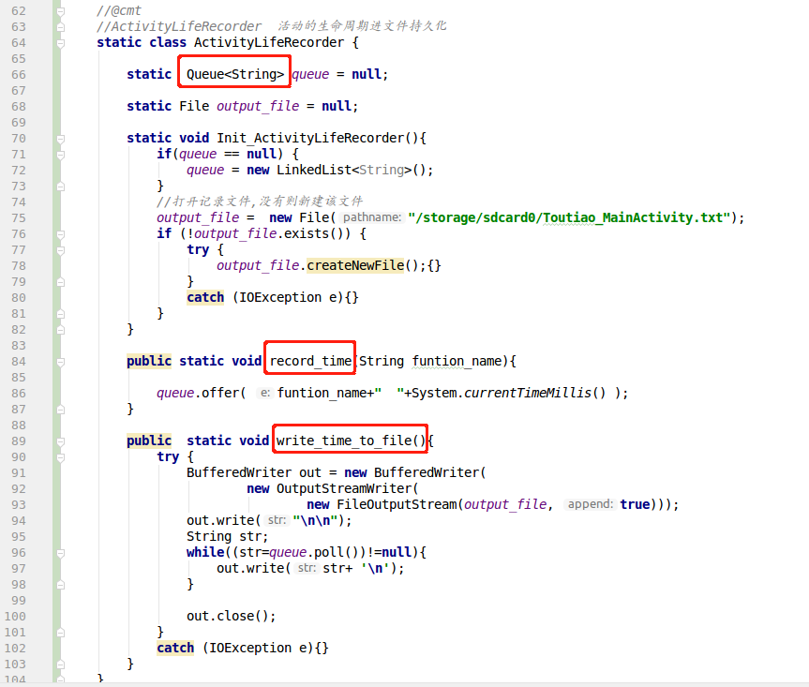
1.定义一个数据结构用于记录,写入文件持久化.

Slide 16
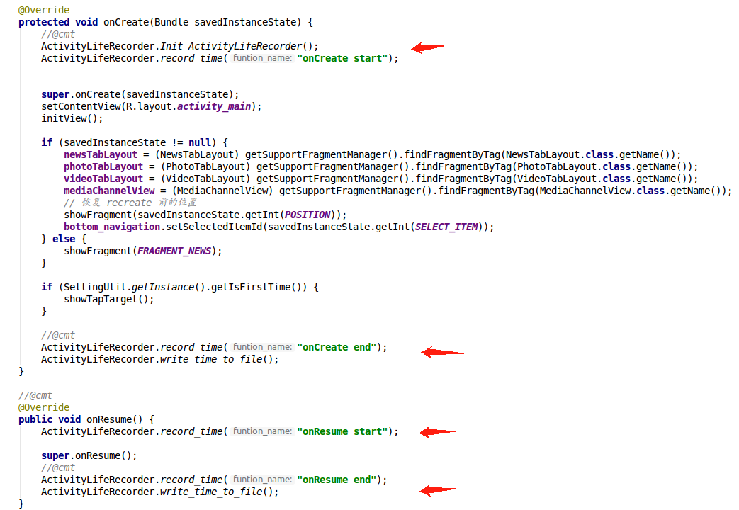
2.修改APP源码,在必要函数的入口和出口进行记录.

Slide 17
规定动作（二）
所选每个App中主Activity和至少一个子Activity分别从如下几个入口进入：
onCreate()
onRestart()
onResume()
所考察内容
从该入口进入的场景描述
从进入至Activity running所花费的时间
给出该过程中时间占比在10%以上的环节（函数调用或线程创建）与简要流程分析
上述各环节的时间占比及耗时原因
设计一个数据结构，重复第2步5次，统计并存储每次所花费的时间（重启后不丢失），给出时间分布并对结果进行分析。

Slide 18
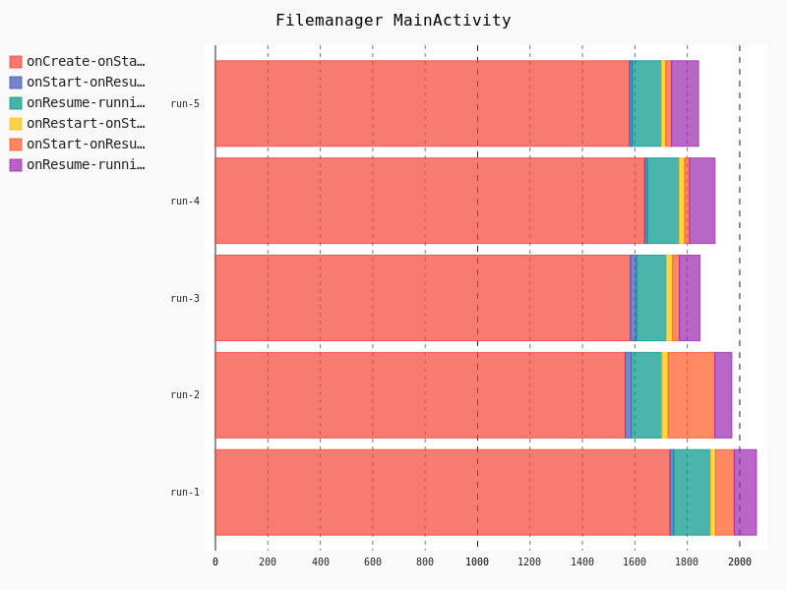
onCreate()占比超过80%以上,负责加载MainActivity的布局,设置属性,其主要调用函数:
initialisePreferences
setContentView
showFailedOperationDialog
setSomethingSelected
setBackgroundDrawableResource
setHiddenFiles
setGridfiles
setListfiles
setBooks

Slide 19
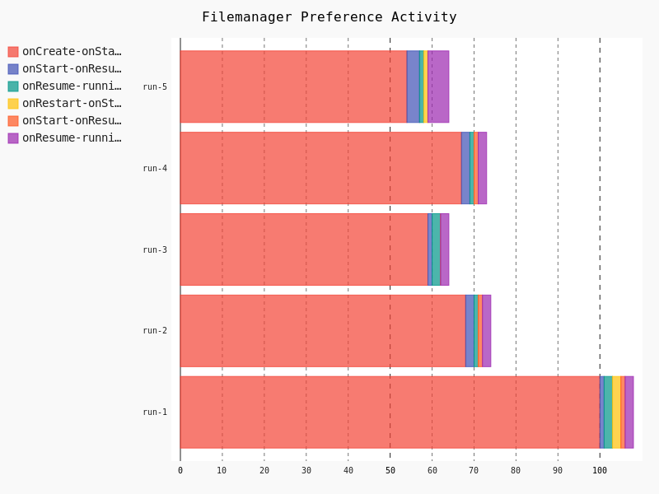
onCreate()占比超过80%以上,负责加载布局,设置属性,其主要调用函数:
setContentView
invalidateRecentsColorAndIcon
invalidateToolbarColor
invalidateNavBar

Slide 20
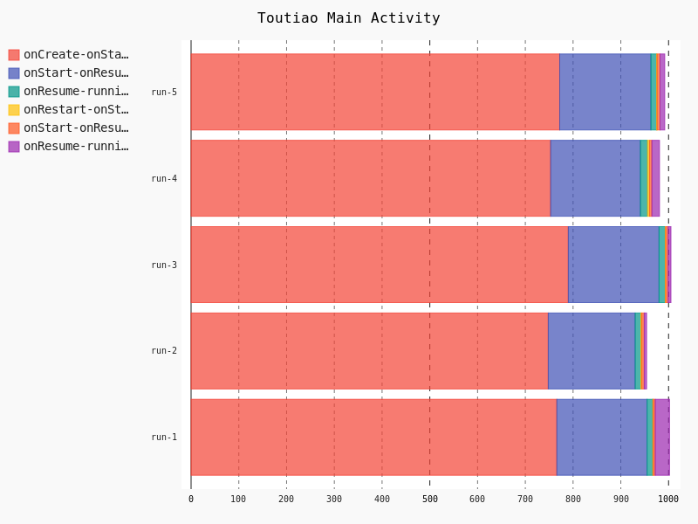
onCreate()占比最大,负责加载布局,设置属性,其主要调用函数:
setContentView
getSupportFragmentManager
showFragment
showTapTarget
onStart占比次之,onStart()是activity界面被显示出来的时候执行的，用户可见，包括有一个activity在他上面，但没有将它完全覆盖，用户可以看到部分activity但不能与它交互.
super.onStart

Slide 21
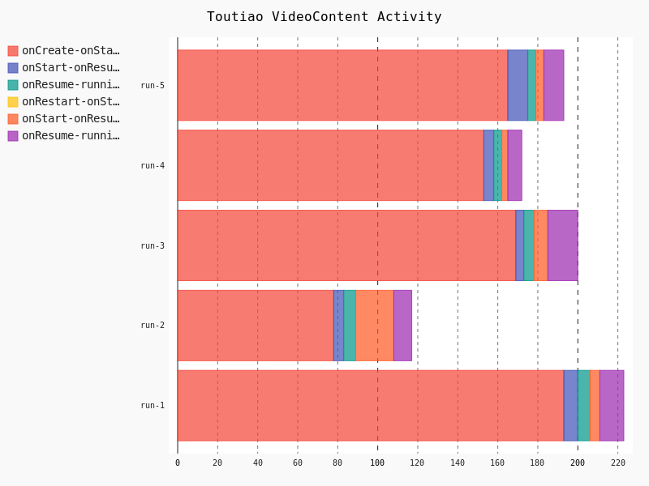
onCreate函数:
setContentView
initView
initData
onLoadData

Slide 22
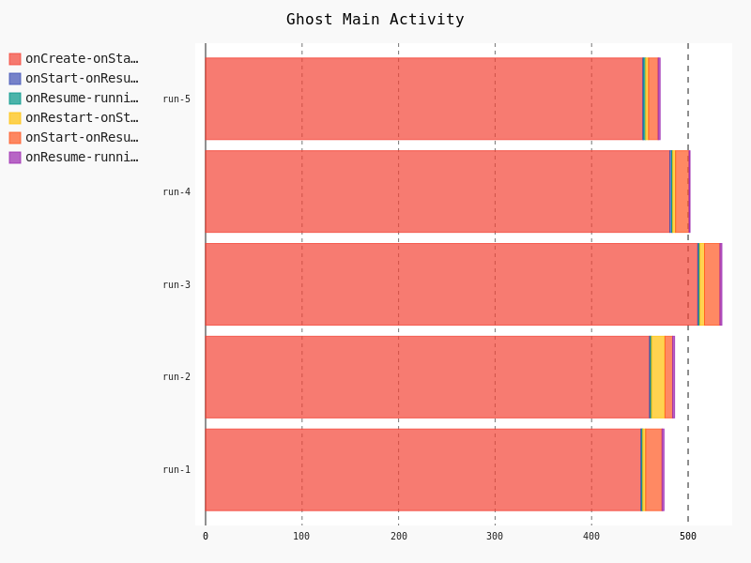
onCreate函数:
setContentView
init
getIntentData
initView
initEvent

Slide 23
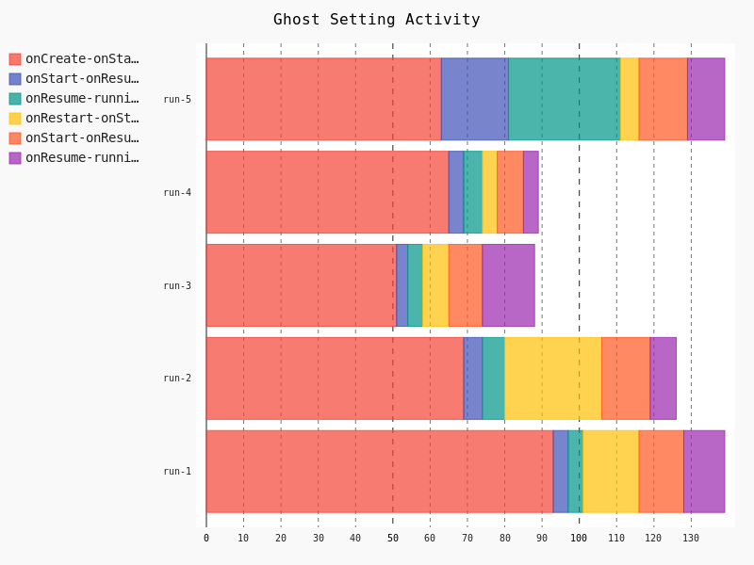
onCreate函数:
setContentView
getLayout LayoutInflater.from.inflate
initView

Slide 24
规定动作（二）
总结
基本上所有的APP都在onCreate函数进行布局文件加载,
数据初始化等耗时操作,导致onCreate的操作比其他的都要耗时.
AmazeFileManager，在onCreate()中执行了相当多的
操作,比其他两个APP的都要耗时. Ghost APP则比较少.

Slide 25
自选动作
对所选App中性能不够理想的环节进行分析，尝试通过某些优化机制提高相应环节的性能。描述优化机制的原理、实现及优化结果。

Slide 26
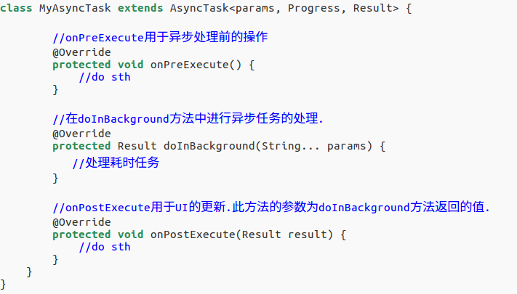
思路:
FileManager 的onCreate函数做了很多初始化工作,有些工作可以
放到异步线程里面完成,从而提高速度.
AsyncTask 主要有如下几个方法:
doInBackground:必须重写,异步执行后台线程要完成的任务,耗时操作将在此方法中完成.
onPreExecute:执行后台耗时操作前被调用,通常用于进行初始化操作.
onPostExecute:当doInBackground方法完成后,系统将自动调用此方法,并将doInBackground方法返回的值传入此方法.通过此方法进行UI的更新.

Slide 27
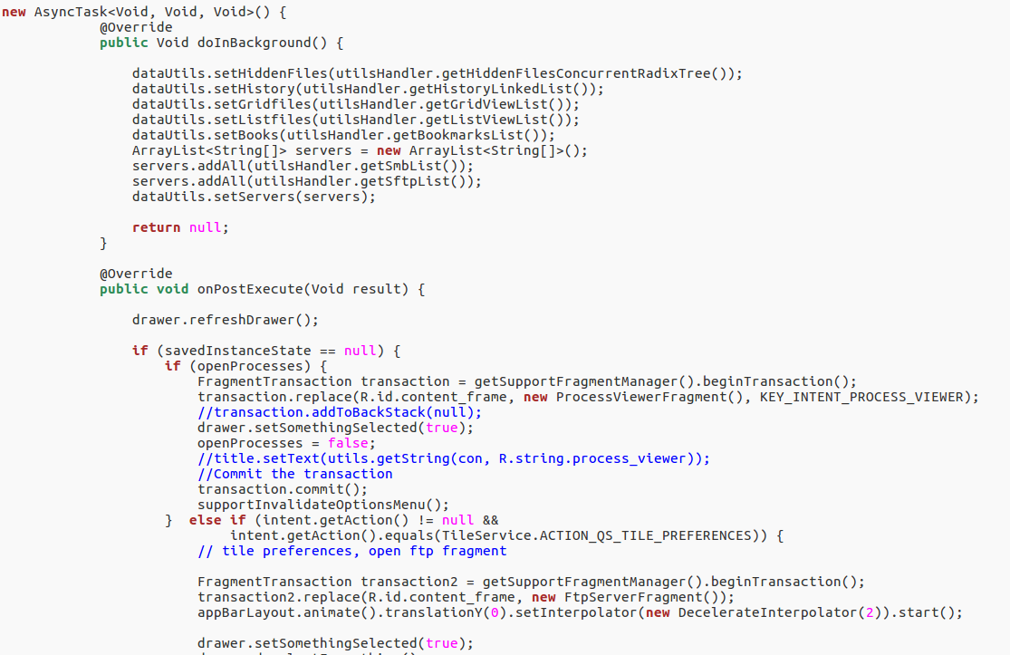
Backup

Slide 28
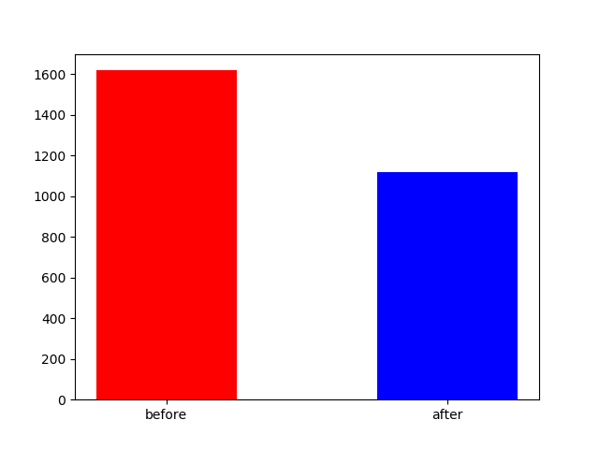
优化结果:
时间:ms
FileManager的onCreate环节时间缩短了29%

Slide 29
谢谢!

Slide 30
Backup

Slide 31
app启动的主要步骤
Launcher向AMS发送一个启动MainActivity的IPC请求
AMS首先保存要启动的MainActivity组件的信息，然后再向Launcher发送一个进入终止状态的IPC请求
Launcher进入终止状态后，向AMS发送一个已进入终止状态的IPC，以便AMS可继续执行启动MainActivity的动作
AMS发现用来运行MainActivity组件的应用程序不存在，因此，它会先启动一个新应用程序进程
新进程启动后，向AMS发送一个启动完成的IPC通信请求，以便AMS继续执行启动MainActivity的操作
AMS将第2步保存的MainActivity的信息发送给第4步创建的进程，以便它将MainActivity启动起来

Slide 32
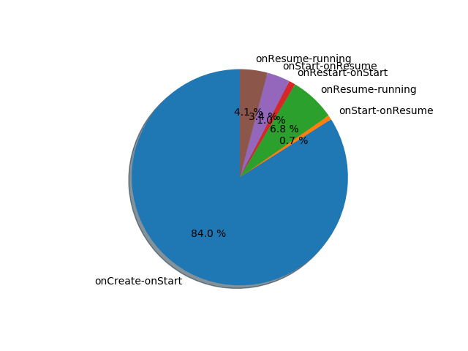
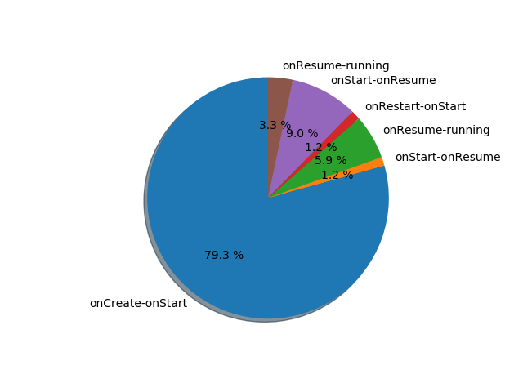
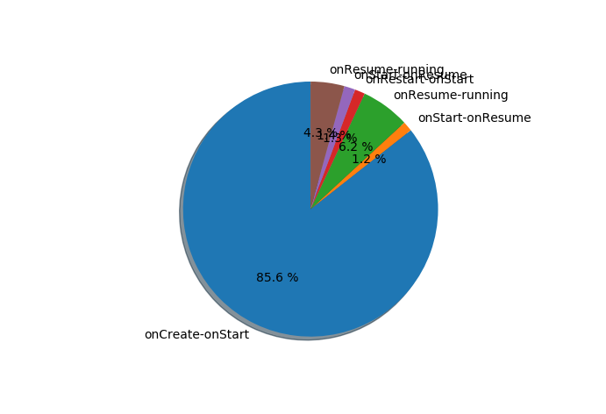
file manager

